Slide 1
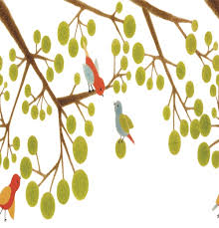
CHÀO MỪNG QUÝ THẦY CÔ VỀ DỰ GIỜ
MÔN MĨ THUẬT
LỚP 2
GV:

Slide 2
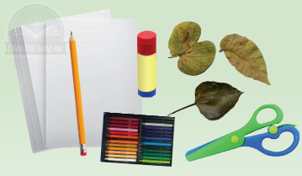
KIỂM TRA ĐỒ DÙNG HỌC TẬP

Slide 3
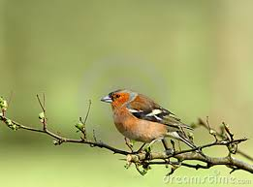
MĨ THUẬT
CHỦ ĐỀ 4: KHU RỪNG NHIỆT ĐỚI
BÀI 2: CHÚ CHIM NHỎ

Slide 4
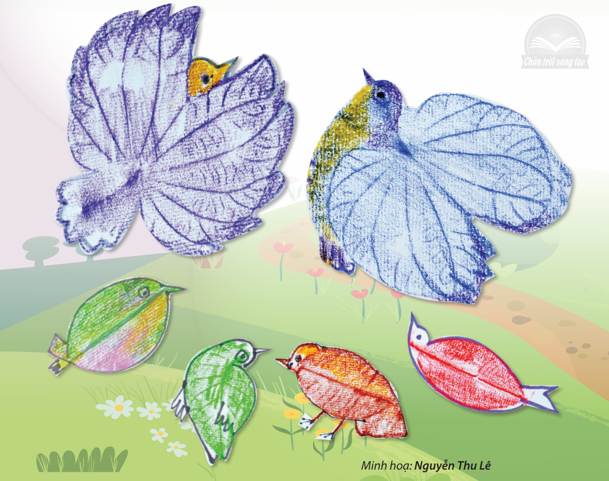
NHẬN BIẾT HÌNH ĐƯỢC TẠO TỪ CÁCH IN CHÀ XÁT
- Những chú chim được tạo bằng cách nào?
- Phần nào của chú chim được in từ lá?

Slide 5
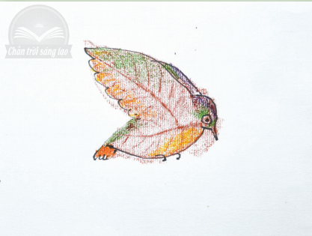
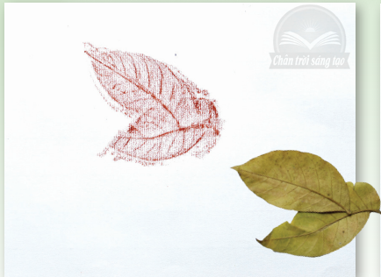
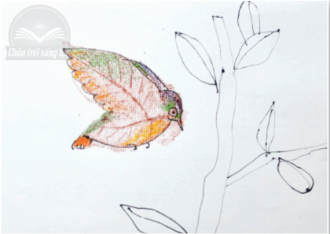
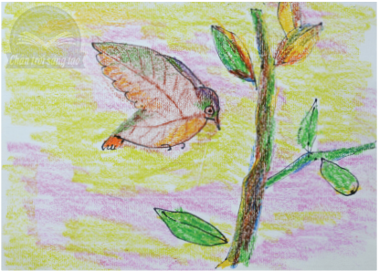
CÁCH TẠO HÌNH IN CHÀ XÁT TỪ LÁ CÂY
B1: Chọn và in hình lá cây trên giấy
B2: Vẽ thêm chấm , nét để tạo hình cho con chim
B3 : Vẽ thêm cảnh vật cho bức tranh thêm sinh động.
B4: Vẽ màu hoàn thiện sản phẩm

Slide 6
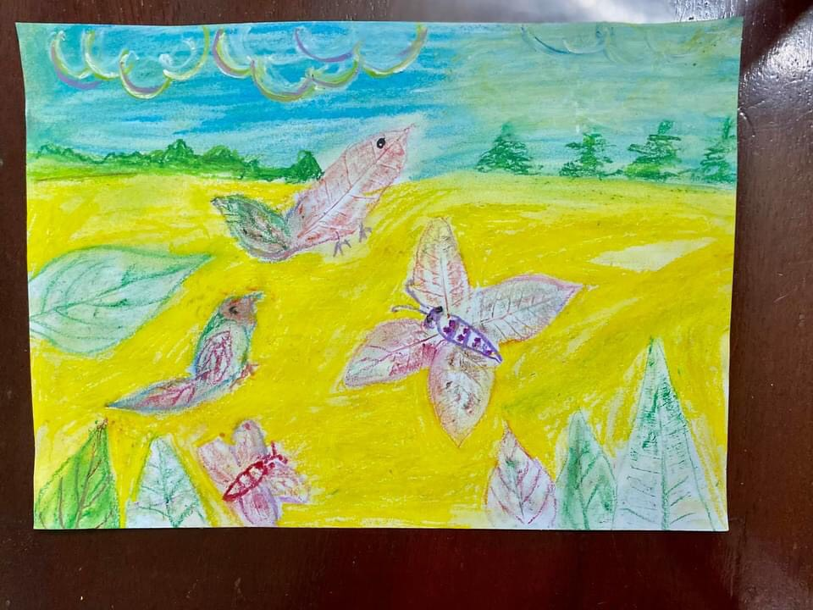
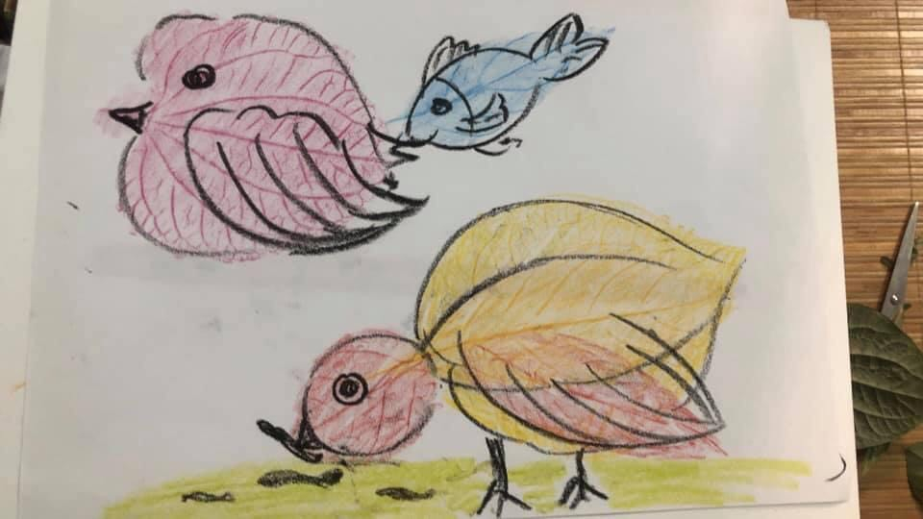
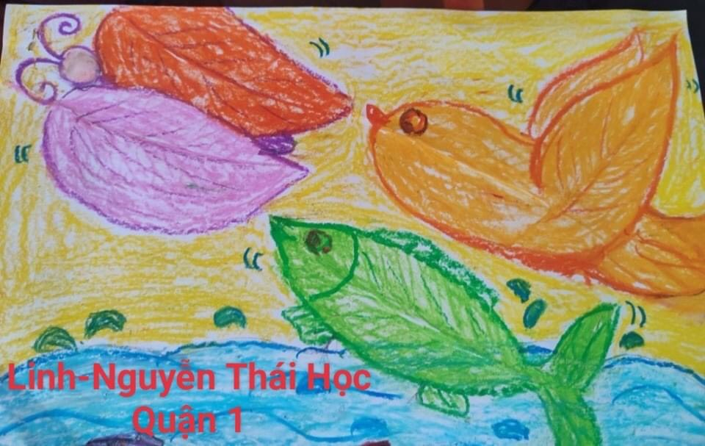
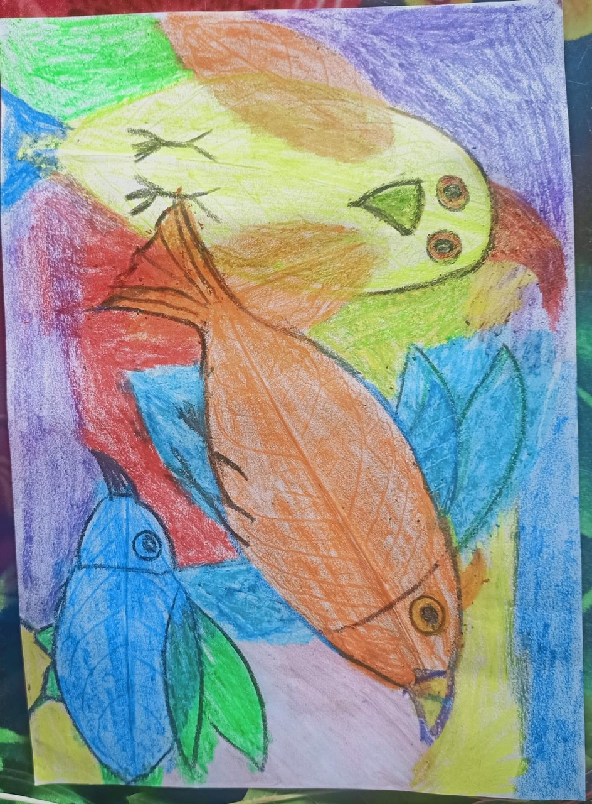
Bài tham khảo

Slide 7
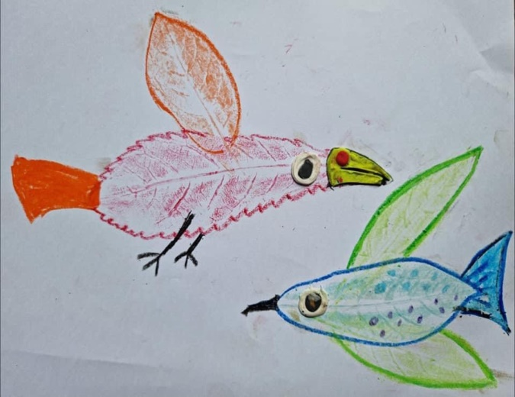
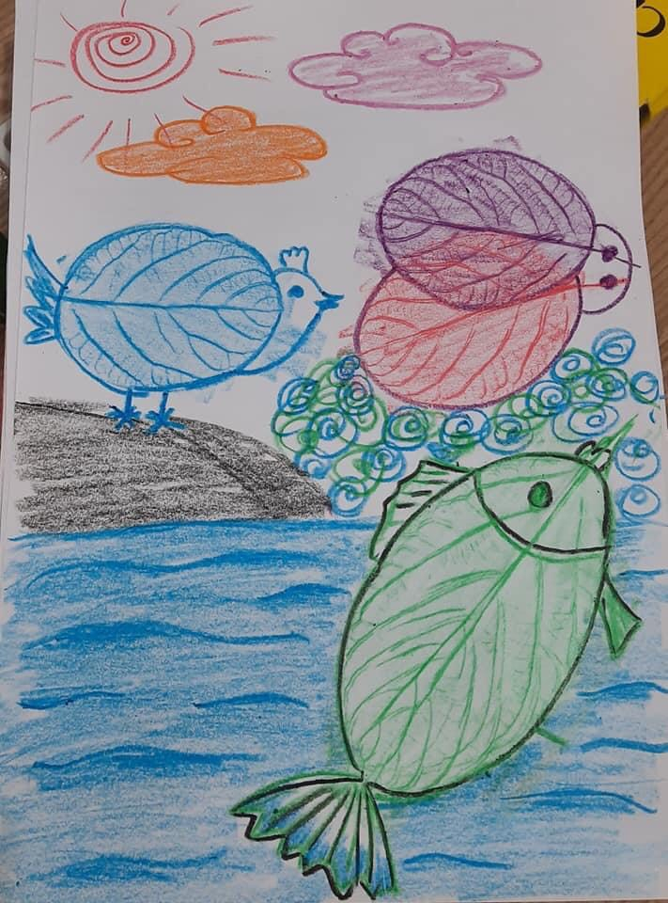
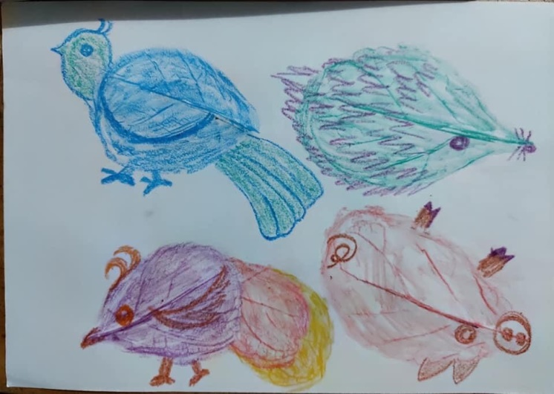

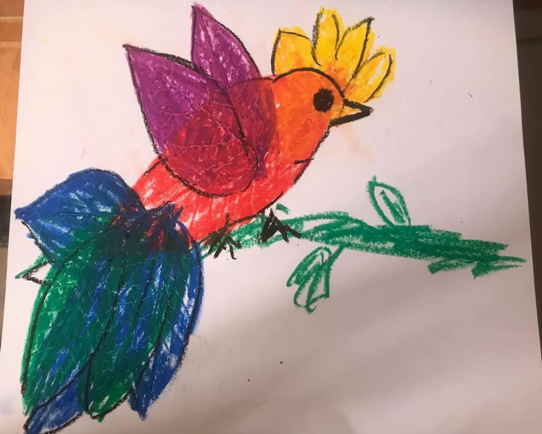
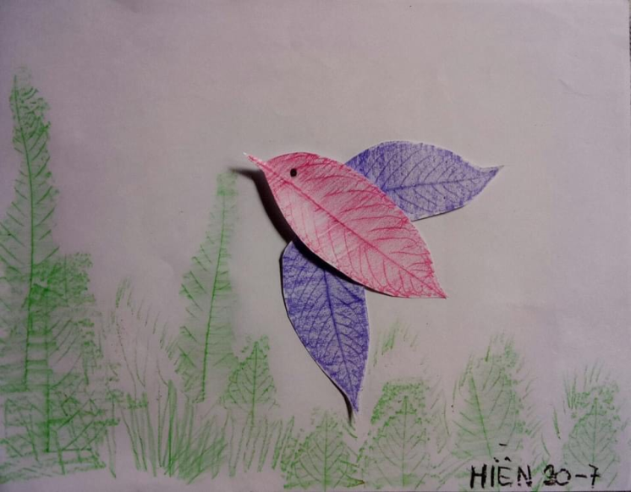
Bài tham khảo

Slide 8

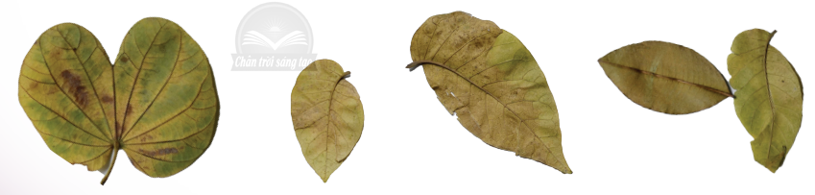
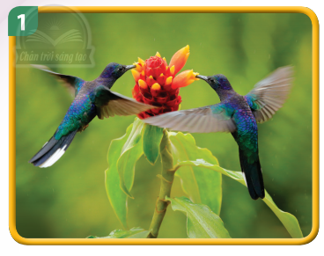
THỰC HÀNH
Tạo hình chú chim nhỏ yêu thích .

Slide 9

* DĂN DÒ:
Hoàn thành tiếp bài vẽ
Chuẩn bị đồ dùng cho bài học sau.

Slide 10
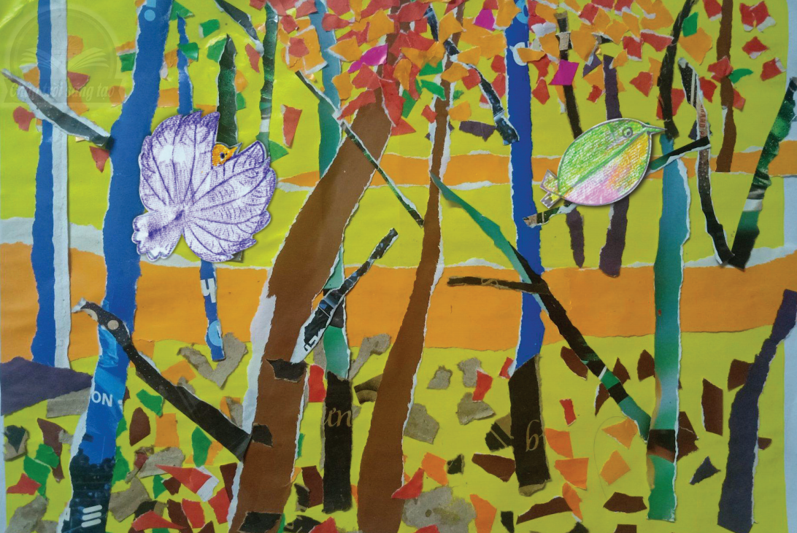
TẠO BỨC TRANH CHÚ CHIM TRONG RỪNG CÂY

